Slide 1
校园失物招领平台
让「丢了东西」和「捡到东西」对上，并且对上了之后知道该给谁看
答辩人：〈姓名〉 指导教师：〈姓名〉 2026-10-29
仓库：github.com/BLingKiy/find-it-campus 代码基线：`64693ec`（已合入 `main @ d21081b`）
Notes:
开场 20 秒。一句话定位：这套系统解决两件事，前半段让两条本来碰不上的启事发生关系，后半段把关系走完——谁发的、谁能看号码、看了有没有留痕、AI 挂了怎么收场。

Slide 2
评分项与本片对应
评分项 | 分值 | 本片位置 | 一句话证据
选题难度 | 20 | 第 4、8–10、17 页 | 七表 82 列 + 身份/隐私/降级三组约束同时成立，且都能在源码指到位置
程序实现的完整性 | 30 | 第 5、8–17、20–21 页 | 17 业务接口 + 2 运维接口、6 个页面、7 张表全通；接口 111/111、E2E 25/25、落库取证 19/19
技术先进性 | 20 | 第 17–19 页 | 引擎接口抽象 + 装配切换 + 可替换性测试 + 七种降级原因与熔断
文档与视频 | 30 | 第 21–26 页 + 交付材料 | 设计文档（含接口清单、一致性自查两张附录）、测试报告、部署文档、本片、录屏脚本
分值权重引自课程实施方案，本片只说明对应关系，不预测得分。
find-it-campus · 校园失物招领 | 程序设计答辩 2026-10-29
2
Notes:
30 秒。先把评分项摆出来，让评委知道后面每一页在挣哪一分。不要逐行念表格。

Slide 3
选题：问题不在「没有平台」，在「信息不聚合」
现状三条渠道：微信群、表白墙、宿舍楼下纸质启事
  失主在群里刷屏询问，招领信息却在另一个群
  纸片启事只在原地可见，跨校区无效
  即使两边都发了，也没有任何机制把「丢了黑钱包」和「捡到黑钱包」连起来
结果：最该发生的匹配，靠运气
前段把「发布 → 检索 → 按描述语义找匹配 → 走完状态流转」做成可运行的系统
后段补上链路的下半截：配对打分 → 通知到人 → 分档放行联系方式 → 双方确认或忽略
我们做的不是「再一个信息发布页」，是「让两条本来碰不上的启事发生关系，并且把关系走完」。
find-it-campus · 校园失物招领 | 程序设计答辩 2026-10-29
3
Notes:
60 秒。讲一个具体场景：同学在群里问了一整天，其实三小时前就有人在另一个群发了招领。这个场景评委会点头。

Slide 4
选题难度：难在三组约束必须同时成立
数据约束：七张表承担复合职责 —— t_record 一表两用（寻物/招领，另带 pair_state 四值）、t_pair_score 一行就是一对且唯一键 (lost_id, found_id)、t_match_result 既是评估证据又能反查候选
隐私约束：同一份数据要同时满足「匿名也能读、写了要留名、号码只给够格的人」——三条互相拉扯，靠输出层遮蔽 + 分档放行而不是靠多张表化解
可替换约束：评分看的不是「用了 AI」，是「能不能把 AI 换掉而调用方不动」，同时降级必须留下原因而不是静默顶替
难度不是技术栈堆得多，是「约束交叉时还能跑通，并且每一条都能在源码里指出行号」。
find-it-campus · 校园失物招领 | 程序设计答辩 2026-10-29
4
Notes:
60 秒。这一页是选题难度 20 分的正面回答。挑隐私约束展开：匿名可读和号码受控本来矛盾，我们的解法是「出口只决定传不传原文，掩不掩只在 MaskingPolicy 一处」。

Slide 5
需求范围：做与不做都写死
做 | 不做（口径已拍板，写明是为了不让人误以为漏了）
三页主流程 + 登录 / 我的启事 / 通知；17 业务接口 + 2 运维接口；7 张表 | 微服务、独立 AI 服务进程、多实例部署与分布式锁
记录 CRUD、三态流转、逻辑删除、逐端授权与逐端确认 | 短信验证：手机号只做 ^1[3-9]\d{9}$ 格式校验，真实性由当事人自行核实
匿名可读（走遮蔽）+ 写需登录 + 越权 403 / 不可见 404 | 自动下架：COMPLETED / CLOSED 只能本人手动标记，到期也不改写 status
联系方式三档放行 + 查看审计（append-only） | 注册自助开通、找回密码、管理后台、角色体系（t_user 无角色列）
本地关键词 + DeepSeek 双打分，降级留原因 | 消息推送：站内通知靠刷新与轮询，不接 WebSocket / 短信 / 邮件
每日兜底扫描（03:30 cron + 运维手动触发） | 图片/附件上传与对象存储、移动端原生壳、深色模式
Windows 单机部署包（8088 单端口） | Docker / Linux、HTTPS 与域名、MSI 安装器、开机自启
本期有登录、有服务端门禁、有逐资源归属判定；不做的是「角色体系」——只有一个身份维度：是不是这条记录 / 这一端配对的人
注册不开放：账号由 db/seed.sql 预置（演示账号 demo01~demo03，不含真实学号，t_user 也没有手机号列）
find-it-campus · 校园失物招领 | 程序设计答辩 2026-10-29
5
Notes:
60 秒。重点是右下那句：这一期有登录，登录之外不做的只有「角色体系」和「自助注册」。评委问「你们有没有权限模型」——答：有，是资源归属模型而不是角色模型，逐格状态码在第 10 页。

Slide 6
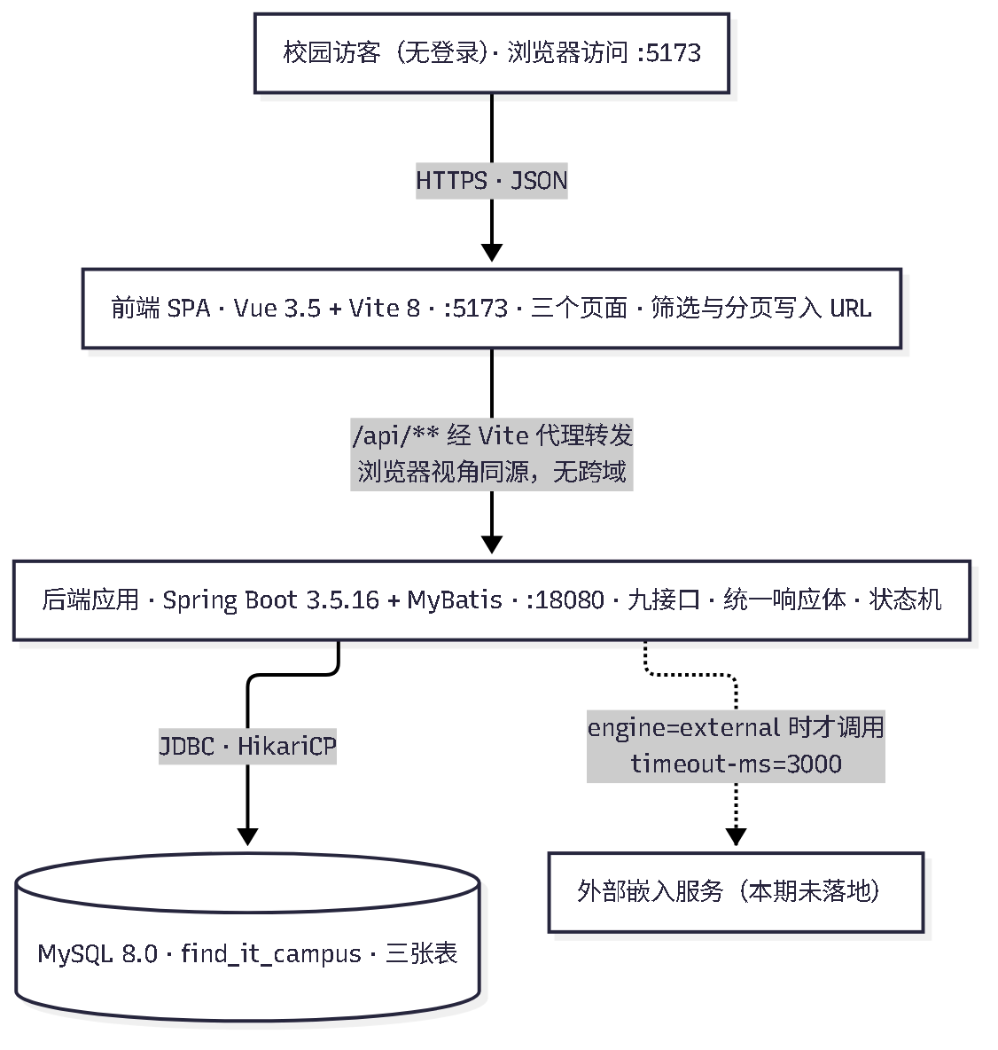
架构：模块化单体，四层四包
前端 SPA：Vue 3.5.44 + Vite 8.3.5 + TypeScript，端口 5173
后端：Spring Boot 3.5.16 + MyBatis 3.0.5，JDK 17，端口 18080
数据库：MySQL 8.0，七张表
外部服务：DeepSeek 只做 pair 打分一个动作，密钥只从环境变量 DEEPSEEK_API_KEY 读，配置文件里没有 key 字段
​common 层承担四件横切事：统一响应体、错误码映射、会话门禁、输出遮蔽
为什么不上微服务：没有并发量与数据量指标；拆分成本由部署与联调支付，收益要规模才显现
系统上下文与容器（图源：docs/design/diagrams/）
find-it-campus · 校园失物招领 | 程序设计答辩 2026-10-29
6
Notes:
60 秒。指着图说：浏览器只跟 /api 说话，Vite 代理转发到 18080，同源所以没有跨域；DeepSeek 在右下角，只接收两段文本、只回一个分数，挂了有本地关键词顶替。

Slide 7
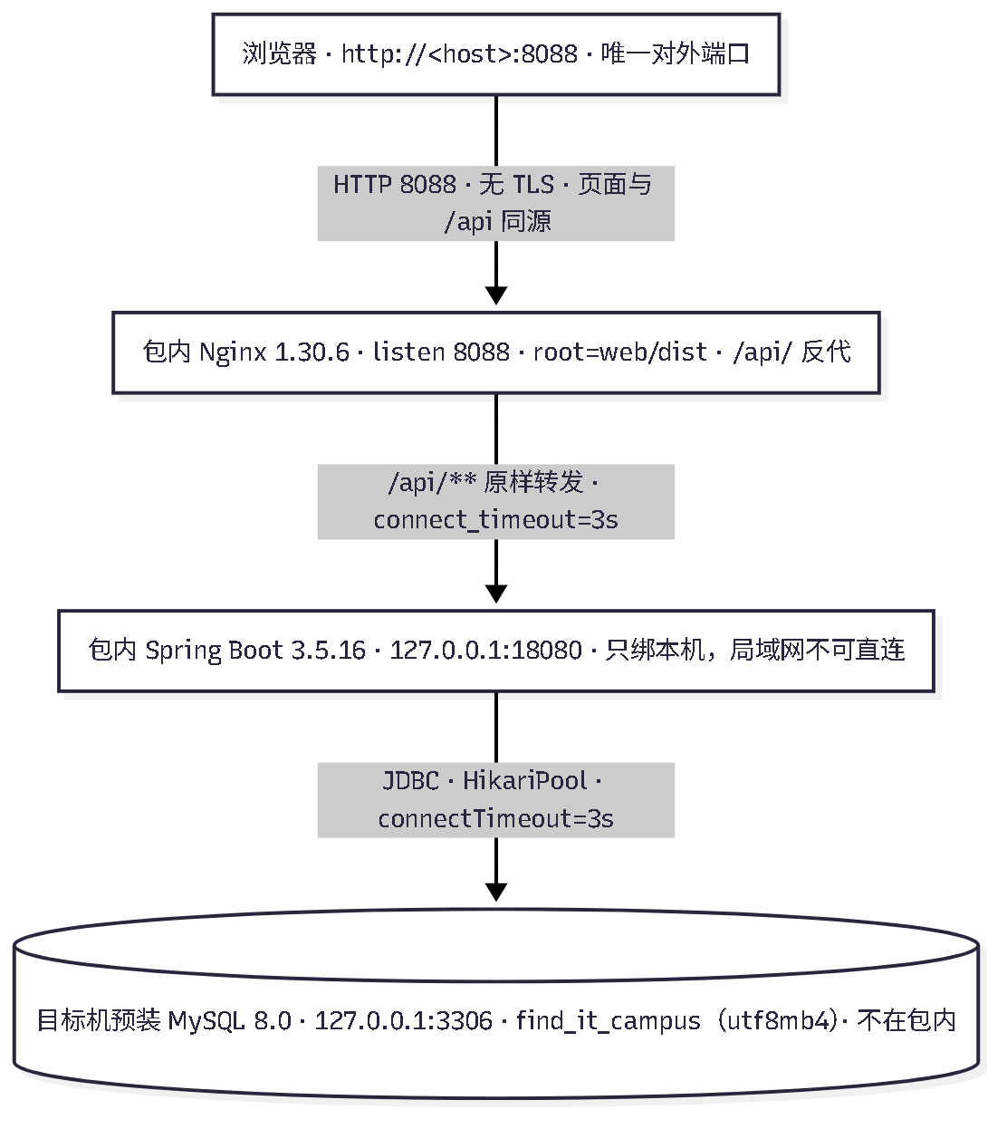
部署：单端口 8088，四条命令启停
交付物是一个 zip：jar + web/dist + Nginx 1.30.6 + db/ + 四个 PowerShell 脚本；解压即用，不需要管理员、不注册服务
​install.ps1（建库 utf8mb4 + 导种子 + 生成配置）→ start.ps1 → status.ps1 → stop.ps1
​start.ps1 先等后端 /api/health 三项全绿（code=0 / status=UP / db=UP）才起 Nginx；任一步失败回滚本次启动的进程
本期新增的东西对部署是透明的：会话用 JSESSIONID Cookie，经 Nginx 反代仍是同源，不需要额外 CORS 或 sticky 配置
边界照实说：无 HTTPS、开机不自启、会话存在进程内存里，重启即失效（用户表现为下一次请求 401，需重新登录）
Windows 单机部署形态：Nginx 8088 → 127.0.0.1:18080 → MySQL（图源 docs/design/diagrams/）
find-it-campus · 校园失物招领 | 程序设计答辩 2026-10-29
7
Notes:
60 秒。这一页回答「你说可部署，部署成什么样」。最后一句主动交代内存会话的代价，比被问出来好——它同时是第 25 页已知限制第三条。

Slide 8
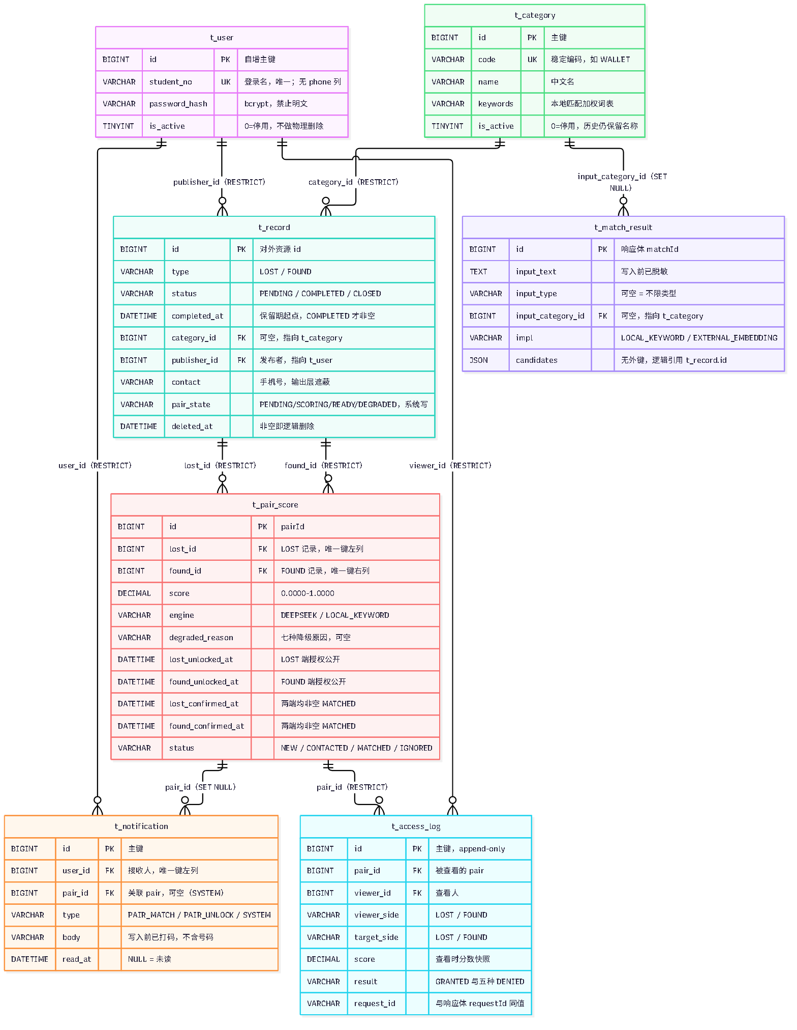
数据模型：7 张表 · 82 列 · 9 条外键 · 23 个 CHECK
​t_user 7 列：没有手机号列；student_no 唯一、口令是 bcrypt(cost=10) 摘要
​t_record 17 列：status 只有 PENDING / COMPLETED / CLOSED 三态（CLAIMED 已从枚举与 DDL 删除），另带 pair_state 四值（PENDING/SCORING/READY/DEGRADED）
​t_pair_score 21 列：一行 = 一对 LOST↔FOUND，唯一键 (lost_id, found_id)，score 是 DECIMAL(5,4)，四态 NEW/CONTACTED/MATCHED/IGNORED，两个 *_confirmed_at 同时非空 ⇔ MATCHED（库层 CHECK 兜住）
​t_notification 8 列：PAIR_MATCH / PAIR_UNLOCK / SYSTEM，唯一键 (user_id, pair_id, type) 天然去重；标题与正文写入前已打码
​t_access_log 11 列：只插不改不删，没有号码列也没有附言列——审计只回答「谁在何时看了哪对、结果如何」
​t_category / t_match_result 沿用早期口径（后者不参与业务读写路径，只作评估证据）
七张表 ER（只画主键、外键与起约束作用的列；完整 82 列见设计文档 §4.3）
find-it-campus · 校园失物招领 | 程序设计答辩 2026-10-29
8
Notes:
90 秒。这是全片最难的一页，只讲三句：一对外键双向 + 唯一键 → 不会出现"同一条 LOST 被两个人重复配对"；CHECK 把两个确认时间绑成一对状态；审计表刻意没有号码列。

Slide 9
接口设计：17 业务 + 2 运维，一套外壳
# | 方法与路径 | 用途 | 认证 | 主要错误码
1–2 | GET /api/records、GET /api/records/{id} | 列表 / 详情 | 匿名可读（输出遮蔽） | 10001、20001、40001
3–6 | POST / PUT / PATCH status / DELETE | 发布、修改、流转、逻辑删除 | 写需登录；改/删要所有者 | 10006、10007、20001、20002、20003、20005
7–8 | GET /api/categories、POST /api/match | 分类字典 / 同步匹配 | 字典公开；匹配需登录 | 30001、30002、30003、40001
9–11 | POST /api/auth/login、logout、GET /api/auth/me | 会话 | 前两条公开，me 需登录 | 10001、10006
12 | GET /api/my/records | 我的启事（含 pair 卡片） | 需登录 | 10001
13–15 | PATCH /api/pairs/{id}、GET .../contact、POST .../contact-unlock | 配对动作 / 取号 / 授权与撤回 | 两端任一，按分数分档 | 20004、50002、50003、50005
16–17 | GET /api/notifications、PATCH /api/notifications/{id}/read | 通知与未读数 | 需登录；改要接收人本人 | 50004、10007
O1–O2 | GET /api/health、POST /api/ops/pair-scan | 健康检查 / 手动兜底扫描 | 公开 / X-Ops-Token | 10005、10003、50006
统一外壳 {code, message, data, requestId}；ErrorCode 枚举 23 个值（含成功码 0）是 code ↔ 文案 ↔ HTTP 的唯一映射点
详情与列表的出参带 allowedStatuses：状态机放后端，前端不自己推按钮
find-it-campus · 校园失物招领 | 程序设计答辩 2026-10-29
9
Notes:
90 秒。不要逐个念。讲三件事：路径与权限一起看（写默认拒绝）、错误码只有一个映射点、附录 A 是逐接口清单，评委可以带走核对。

Slide 10
权限矩阵：17 × 3 = 51 格，每格都有状态码
接口 | 匿名 | 登录非所有者 | 所有者
GET /api/records | 200（只给 PENDING，逐条遮蔽，无号码无称呼无正文） | 200（同一集合，isMine=false） | 200（本人的 PENDING 明文；本人的终态记录同样不在公共列表）
GET /api/records/{id} | 200（遮蔽）；COMPLETED/CLOSED → 404 | PENDING 200（遮蔽）；COMPLETED 且合格对端 200（遮蔽）；其余 404 | PENDING 200（明文 + pair 卡片）；COMPLETED/CLOSED 本人也 404
POST /api/records | 401 / 10006 | 200（publisherId 取 session） | 200
PUT / PATCH status / DELETE | 401 | 403 / 10007（不可见状态则 404） | 200（PENDING）；终态 → 409
POST /api/match | 401 | 200（候选遮蔽；COMPLETED 召回但标 detailAccess=RESTRICTED） | 200（同左）
PATCH /api/pairs/{id}、取号、授权 | 401 | 403（非参与方） | 200 / 403（50002 档位不足、50005 配对失效）/ 409（50003 终态）/ 404（20004）
GET /api/notifications、PATCH .../read | 401 | 200（只给自己）；改别人的 → 403 | 200
门禁在 AuthGateFilter，早于 DispatcherServlet：规则是「非 GET/HEAD 的 /api/** 一律要登录」，例外只有 login / logout / ops/pair-scan 三条 —— fail-closed，「该拦但还没实现」的路径匿名访问也是 401 而不是 404
不可见一律 404、不返回 403：不区分「不存在」与「不够格」，避免泄露终态记录是否存在
「合格对端」是登录非所有者的子集（有可用 pair 且 score ≥ 0.90），不是第四种身份
find-it-campus · 校园失物招领 | 程序设计答辩 2026-10-29
10
Notes:
90 秒。这是「有没有权限模型」的正面回答：有，7 行 × 3 格写在设计文档 §5.3，每格带状态码。指一下最后两条——401 而不是 404、404 而不是 403，这两个选择都是防信息泄露。

Slide 11
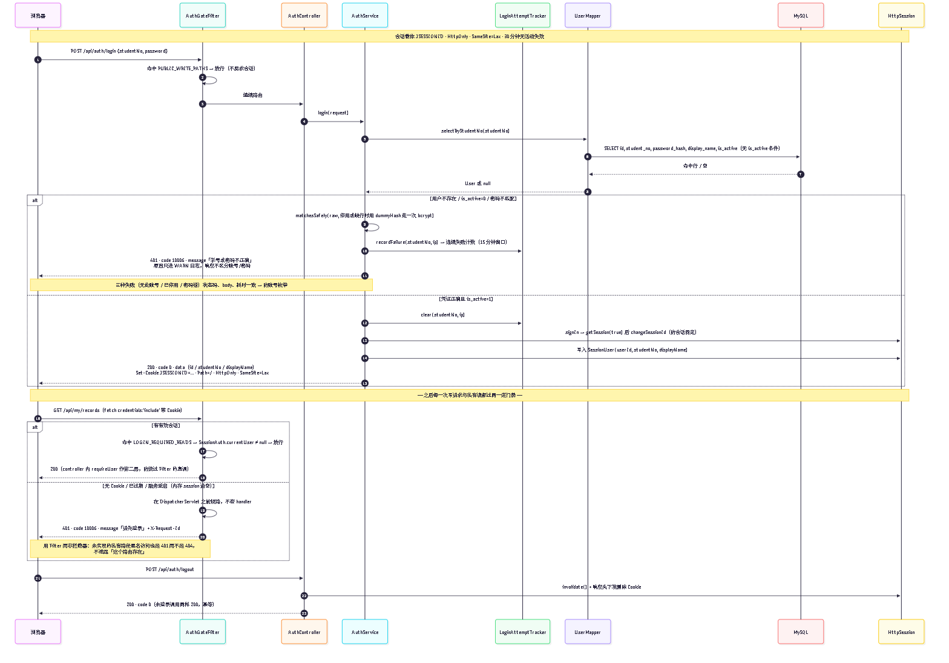
新增能力一：登录 —— 身份只认服务端会话
凭证只有两样：studentNo + password；口令用 bcrypt(cost=10) 校验，库里存摘要不存明文
会话是 HttpSession + JSESSIONID：HttpOnly、SameSite=Lax、30 分钟无活动失效、tracking-modes: cookie（不生成 URL 重写会话）
三种失败对外完全同形：账号不存在、账号停用、密码错误 → 同一个 401 + 同一句「学号或密码不正确」，防账号枚举
身份不来自请求体：publisherId 从会话取，客户端传什么 userId / publisherId 都不作数
前端配套：/login + 路由守卫（未登录访问私有页跳登录并带 redirect 回跳）、401 只提示一次不刷屏、顶栏显示本人学号
已知代价：会话在进程内存里，重启即失效（第 7 页与第 25 页各说一次）
登录与门禁时序（图源 docs/design/diagrams/login-sequence.mmd）
find-it-campus · 校园失物招领 | 程序设计答辩 2026-10-29
11
Notes:
90 秒。指着图走一遍：浏览器 → /api/auth/login → bcrypt 校验 → 建会话 → Set-Cookie；下面那条 401 分支是被拦的写请求。评委最常问的"身份能不能伪造"，答案是第三、四条。

Slide 12
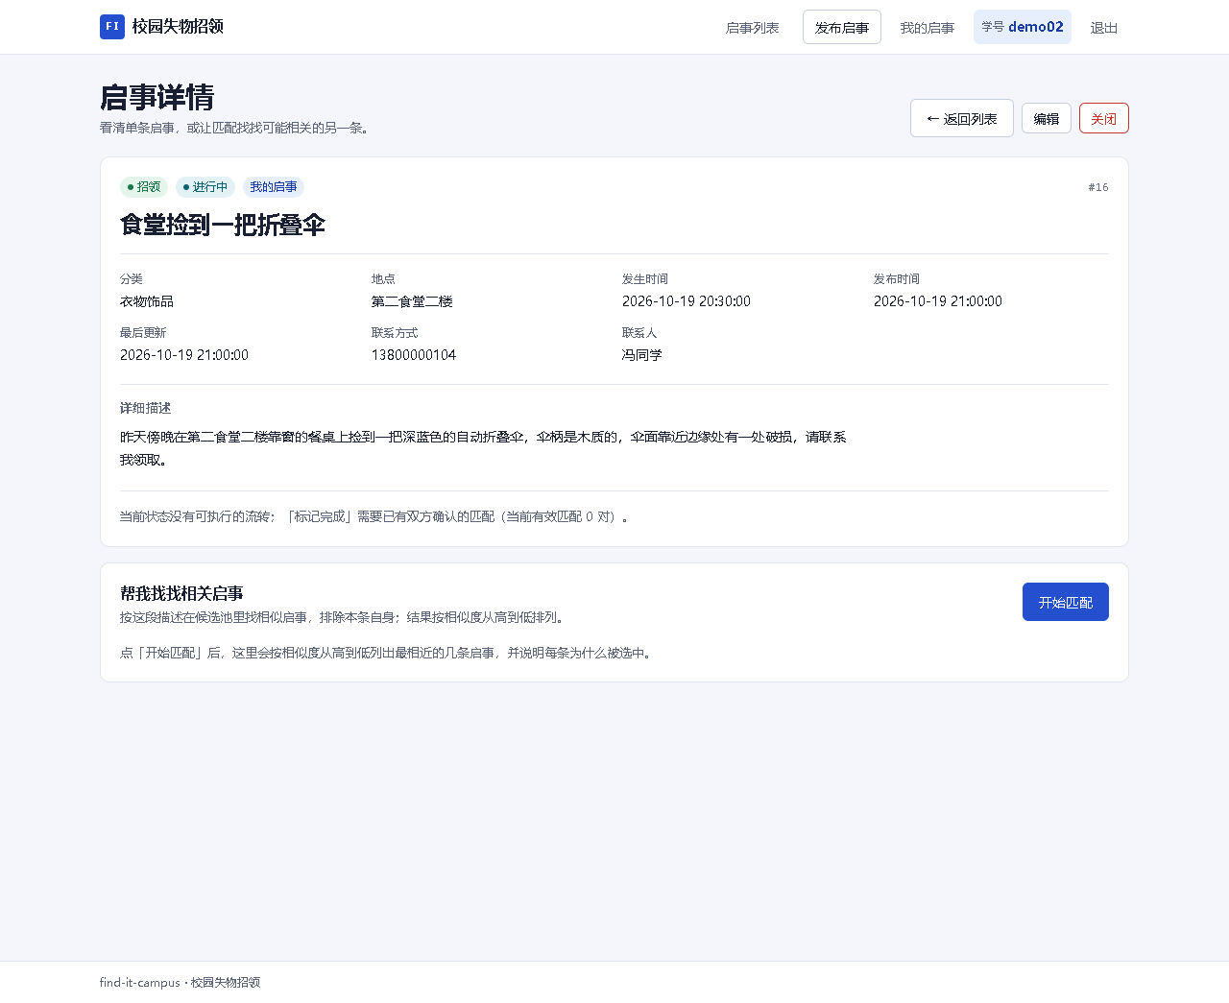
隐私底座：遮蔽只写在一处，五个出口共用
出口清单：列表、详情、/api/match、/my（含 pair 卡片）、通知——都调同一个 MaskingPolicy，前端不得自行「还原」
描述/标题打码按固定顺序跑四条正则：18 位证件号 → 11 位手机号 → 带 QQ 关键词的 5–9 位号 → 「昨天 14:30」类相对时间；顺序不可换（先手机号会把长数字串切成两段）
地点：先按码点截 8 个，再去掉末尾的精确定位片段（A12座/3 号楼 201），兜底返回「校园内」——实测 图书馆三楼自习区A12座 → 图书馆三楼自习区…
联系人称呼：空 → 「匿名同学」；否则只留首字 + **
裸 5–9 位数字不打码（学号、卡号、房间号是正常内容），绝对时间 2026-10-21 13:30 也不打
取证方式不是看代码而是 grep：五个出口逐个拉响应（docs/testing/v2/C1-masking-evidence.md + 结果文件）、全局 28 个探针扫描匿名/非本人响应体与通知标题正文（F2-phone-scan.txt，0 命中）、前端 DOM 扫描（C2-frontend-masking/dom-scan.txt）
实测截图：本人视角的详情（明文 + pair 卡片）；匿名与非所有者看到的是同一 URL 的遮蔽版本
find-it-campus · 校园失物招领 | 程序设计答辩 2026-10-29
12
Notes:
90 秒。为什么必须单点：列表和详情各写一份，就会出现"列表打码了、详情忘了"的漏口，而这种漏口在功能测试里完全看不出来，只有拿手机号 grep 才能发现。

Slide 13
新增能力二：三档 —— 联系方式什么时候给
档位 | 判定（分数 score） | 对方视角 | 本视角 | 配置键
直看 DIRECT | score ≥ 0.90 | 可直接取号 | 按钮可点，contactAvailable=true | findit.pair.contact_direct_threshold
可授权 AUTHORIZABLE | 0.75 ≤ score < 0.90 | 仅当对方已授权才可取号 | 取号返回 200 + available=false（不是 403） | findit.pair.contact_unlock_threshold
低置信 LOW | score < 0.75 | 拒绝 | GET .../contact → 403 / 50002 | 同上（下界）
阈值关系被启动校验钉死：unlock < direct、notify ≥ unlock，配错直接启动失败并指出该改哪个键
分数比较用 BigDecimal.compareTo 而不是 equals：0.90 与 0.9000 在 scale 上不等、在数值上等
授权是逐端的：POST /api/pairs/{id}/contact-unlock 带 PUBLISH / REVOKE，各端只改自己那一列（lost_unlocked_at / found_unlocked_at），撤回随时可作
「够格才让授权」：score < 0.75 时连 PUBLISH 都拒绝（50002），避免低质量配对被拉去交换号码
​PairCard 里没有 contact 字段，任何身份都没有——号码只有一个出口 GET /api/pairs/{id}/contact，这条由 SQL 白名单测试固定
三档不是三个按钮，是三个可核对的判据：一个阈值配置 + 一句 compareTo + 一个唯一出口。
find-it-campus · 校园失物招领 | 程序设计答辩 2026-10-29
13
Notes:
120 秒。这是全片的核心页。先念三档的分数边界，再讲两条容易忽略的：available=false 是 200 不是 403（是正常业务状态，前端要渲染成提示）；卡片永远不含号码，所以"泄露"只能发生在唯一一个出口上，审计也就只需要盯那一个出口。

Slide 14
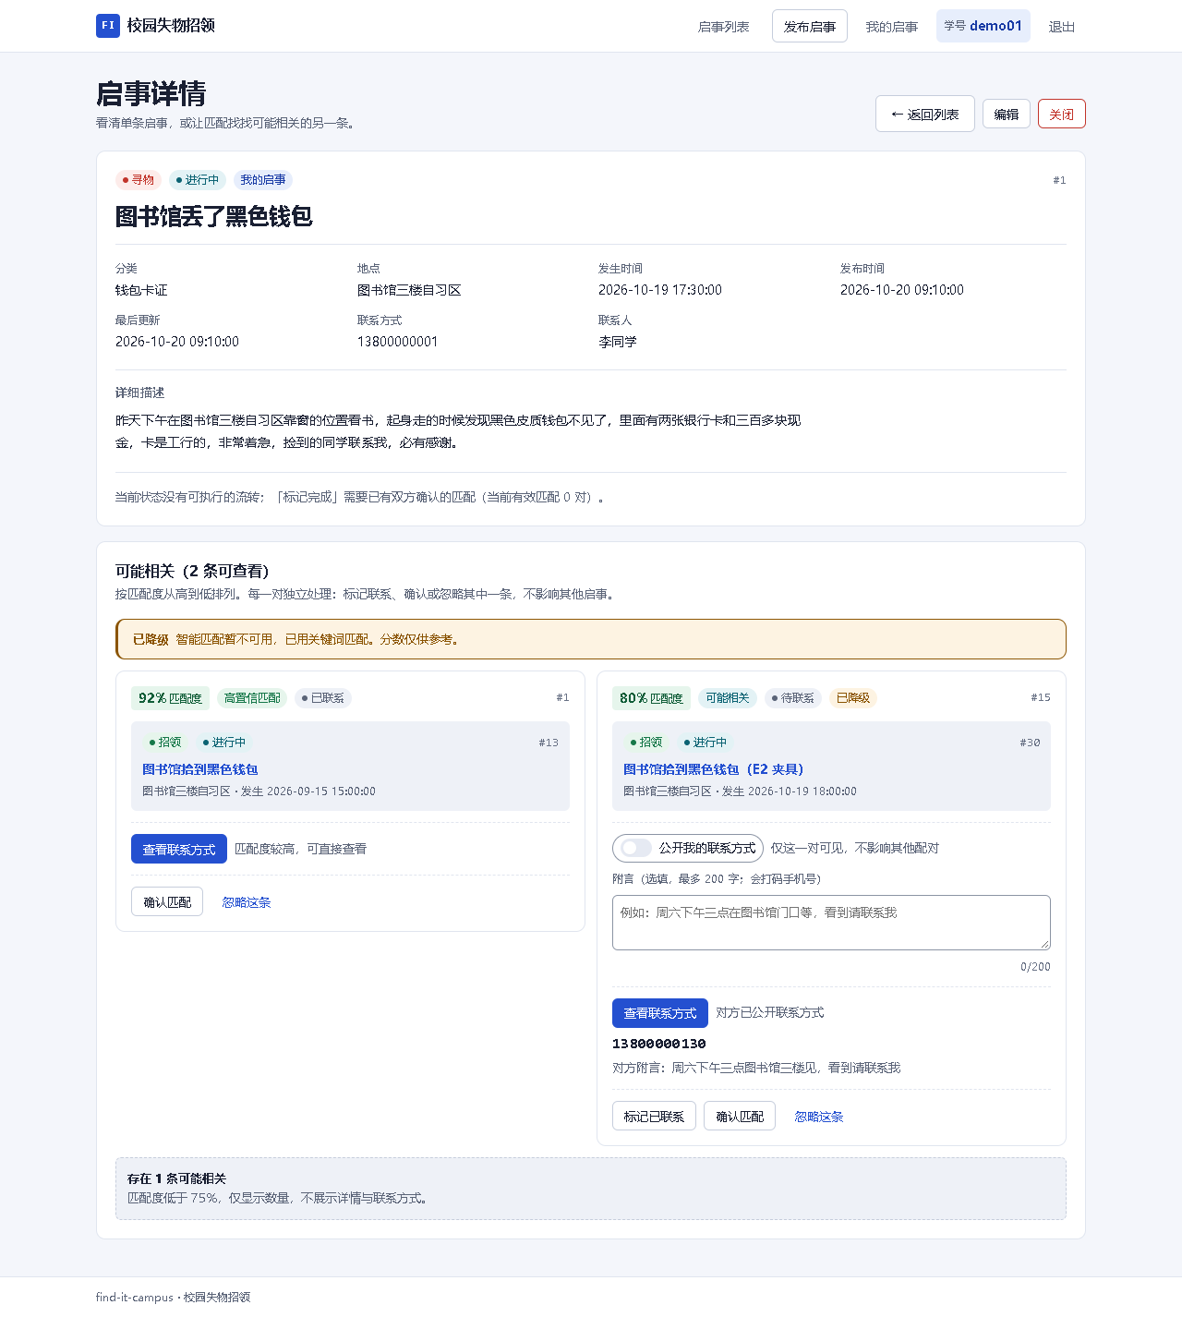
授权之后发生了什么（可逆，且两端独立）
一端 PUBLISH → 写自己的 *_unlocked_at + 一条备注（≤ 200 码点）；对方的 contactAvailable 立刻变 true
同一端 REVOKE → 时间戳与备注清空，对方回到「对方未公开联系方式」
通知：授权动作给对方发一条 PAIR_UNLOCK，标题与正文写入前打码，通知里永远不含号码
幂等：重复 PUBLISH 不产生第二条通知（唯一键 (user_id, pair_id, type)）
审计：取号请求无论成功还是被拒都留一行（GRANTED / 5 种 DENIED_*）
实测截图：FOUND 端点「公开我的联系方式」之后，LOST 端的取号按钮从灰变亮
find-it-campus · 校园失物招领 | 程序设计答辩 2026-10-29
14
Notes:
60 秒。举一条链子讲完：授权 → 对方能看 → 取号留痕 → 撤回。评委问"一方反悔怎么办"，答：REVOKE 立即生效，已经取到的号我们收不回，这是产品边界，写在第 25 页。

Slide 15
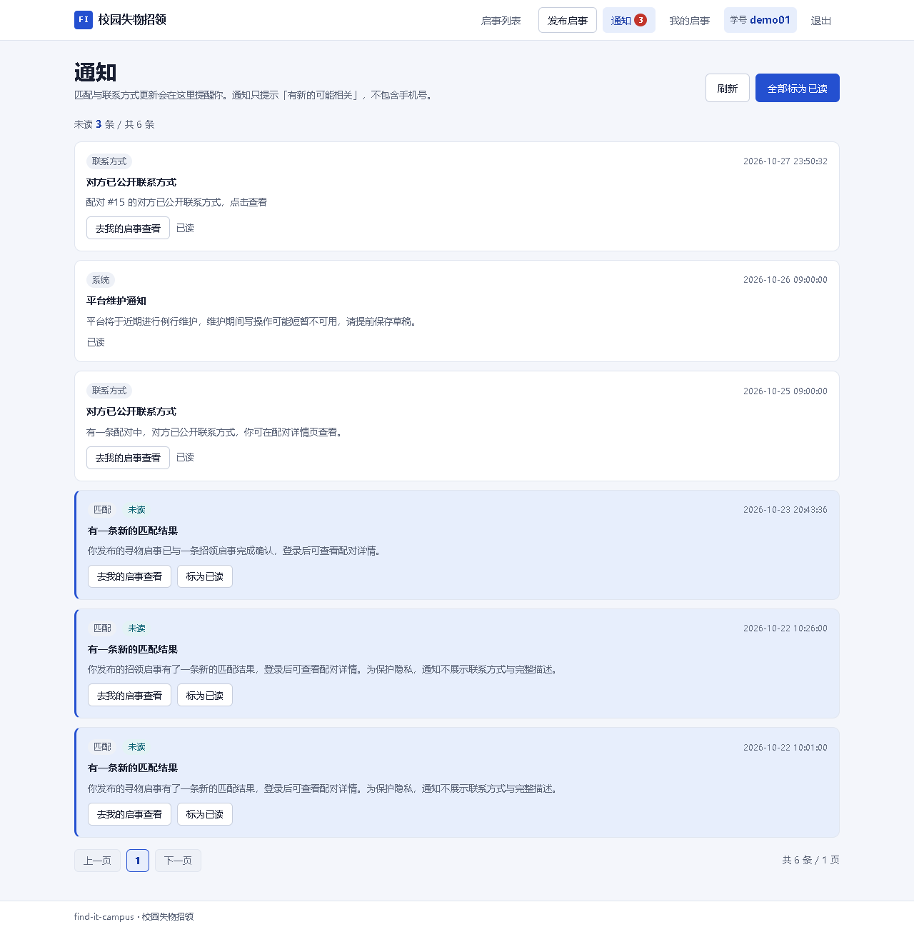
新增能力三：通知 —— 配对结果要走到人跟前
三类：PAIR_MATCH（新配对）/ PAIR_UNLOCK（对方公开号码）/ SYSTEM（兜底），唯一键 (user_id, pair_id, type) 天然去重
写之前就打码：t_notification.title/body 存的是遮蔽后的文本，号码从不进通知表（正文列注释写明「不得含手机号」）
未读数由服务端给：data.unreadCount，顶栏红点直接用它（pageSize=1 只取计数，不拉整页）；> 99 显示 99+；登出归零，不把上一个会话的数字带给下一个人
不做推送：本期靠通知页「刷新」+「我的启事」页在确有分析中配对时每 5 秒轮询（页面切到后台就停），不接 WebSocket / 短信 / 邮件
标记已读是 PATCH /api/notifications/{id}/read，改别人的 → 403，不存在 → 404 / 50004
实测截图：顶栏红点 3 条未读；通知页按已读/未读分页签
find-it-campus · 校园失物招领 | 程序设计答辩 2026-10-29
15
Notes:
60 秒。主动交代"没做推送"：课程口径里推送属于范围外，5 秒轮询只在进行中页签且有分析中的配对时启动，页面隐藏即暂停——这是省资源而不是偷懒。

Slide 16
新增能力四：审计 —— 号码被谁看过，库里有答案
列 | 记什么 | 为什么是这列
pair_id / viewer_id / viewer_side / target_side | 谁、在哪一端、看了哪一对 | 只记身份与方向，不记内容
score | 查看当时的分数快照 | 阈值以后会调，事后要能复现「当时为什么放行」
result | 6 个枚举值：GRANTED + DENIED_NOT_PUBLIC / DENIED_NOT_PROVIDED / DENIED_LOW_SCORE / DENIED_NOT_OWNER / DENIED_PAIR_INVALID | CHECK 钉死取值；被拒也要有原因
request_id | 与响应体 requestId 同值 | 用户报障给一个 id，能把界面事件、日志行、审计行串成一条线
ip / user_agent | 客户端信息 | 反代场景取可信 XFF，X-Forwarded-For 可伪造这点写进已知限制
append-only：只插不改不删，没有 updated_at、没有逻辑删除列，表只增不减（本期无清理任务，属已知限制）
fail-closed：GRANTED 必须先落一行才返回号码；插入失败就不出号
审计里没有号码列、没有附言列：它回答「谁看过」，不复制敏感值
取证：GET .../contact 显式设 Cache-Control: no-store —— 每次查看都要真的打一次后端，不能被缓存复用而少记一行；落库取证直接断言 pair 1 存在 GRANTED 行、且 t_access_log 的列名里没有 contact / note
find-it-campus · 校园失物招领 | 程序设计答辩 2026-10-29
16
Notes:
90 秒。这页的说服力在两处：一是被拒也要写（只有 GRANTED 就看不出谁在试探），二是 fail-closed——写不进审计就不给号，宁可让功能失败也不留无痕访问。

Slide 17
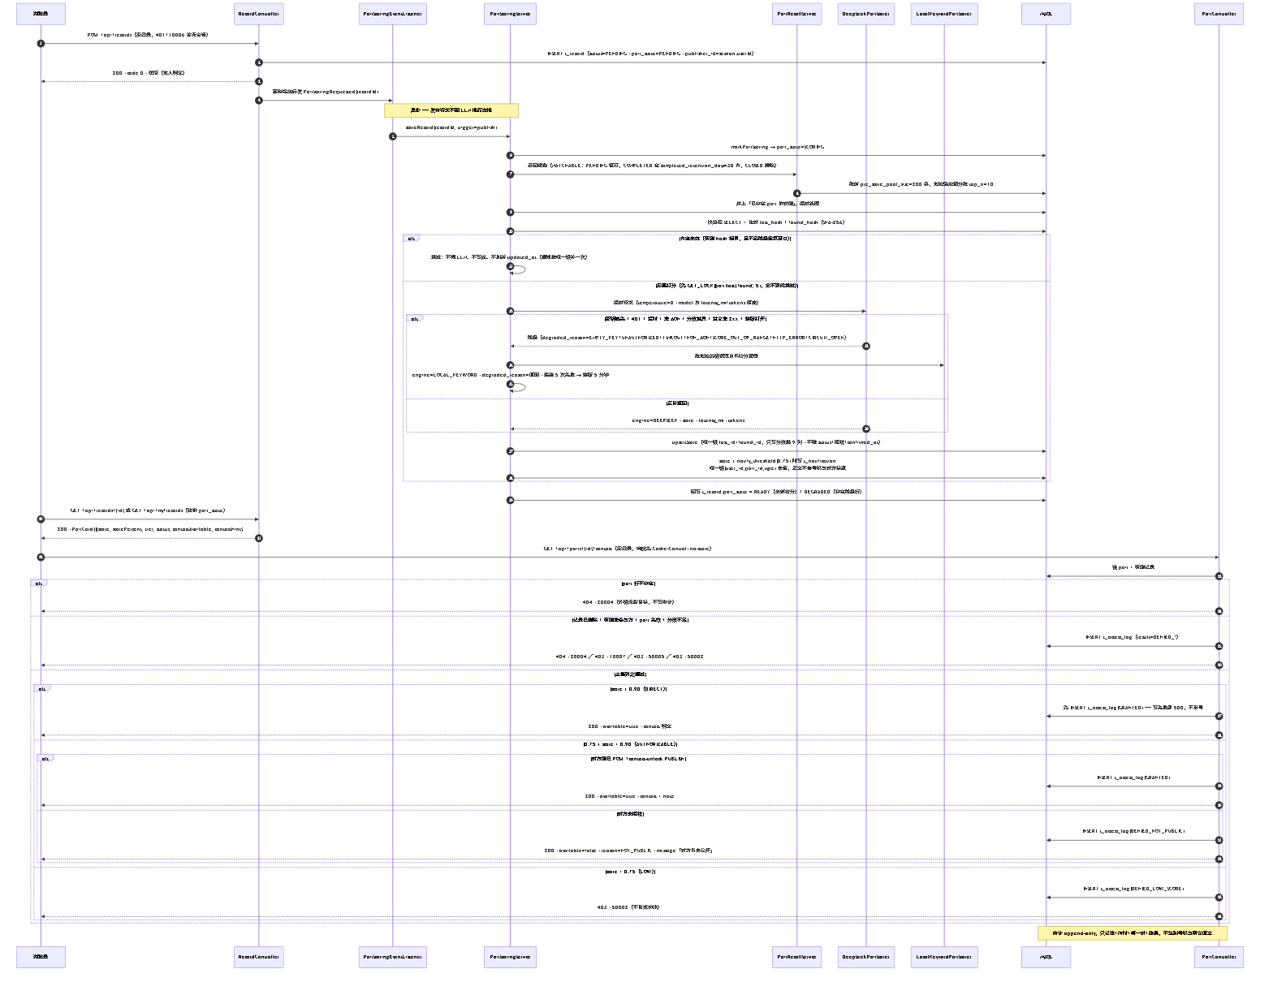
配对打分链路：异步、幂等、可降级
触发：t_record 内容变化后由 @TransactionalEventListener(AFTER_COMMIT) + @Async 投递，事务回滚就不会发；线程池 2 worker + 队列 200，满了丢弃并计数（不无限堆积内存）
并发：一对 LOST↔FOUND 用 MySQL 命名锁 GET_LOCK('pair:{lost}|{found}', 5) 串行化，两个入口（事件与兜底扫描）撞在一起也只有一条在写
幂等：两边文本各算一次 SHA-256，内容没变就整对跳过；变了的只更新 score/engine/latency_ms/tokens/两个 hash 列——9 列白名单，绝不把用户 IGNORED 的状态翻回 NEW
降级：DeepSeek 不可用时用本地关键词打分，并在 degraded_reason 写下原因；/api/match 反过来刻意不降级
兜底：每天 03:30 一次全量扫描 + 运维手动触发（X-Ops-Token），单飞冲突返回 409 / 50006
配对打分与降级时序（图源 docs/design/diagrams/pair-sequence.mmd）
find-it-campus · 校园失物招领 | 程序设计答辩 2026-10-29
17
Notes:
90 秒。重点讲第三句的白名单：重算分数不能顺手把用户的手动决定改掉，这是任务书冻结的口径，落在 SQL 的列清单上——不写清列清单，将来谁都可能多加一个 SET。

Slide 18
AI 亮点一：三条边界把「接口独立」做实
边界规则 | 具体约束 | 挡住的变化
引擎不碰数据库 | 不注入 Mapper、不写库，只消费调用方递进来的候选池与两端文本 | 换实现不必理解表结构；外部实现可单测覆盖，不用起库
引擎只返回 recordId + score + reason（pair 侧只返回 score + reason + 引擎标识） | 展示字段由 service 回表补齐，可见性规则只存在一处 | 不会出现「每个算法各实现一遍谁能看什么」
引擎不知道 HTTP | 没有 HttpStatus、不接收 DTO，异常只有 MatchEngineException / PairScoreException | 引擎可被任何入口复用，不背 HTTP 概念
切换方式是一个配置值：findit.match.engine=local|external，容器里恒只有一个 MatchEngine bean
​KeywordEngineSwappabilityTest 在同一调用点注入 Fake 实现与真实实现，断言两者都满足契约（≤ topN、≥ minScore、去重、降序、score ∈ [0,1]）
换实现的改动面：新增一个 @Bean 与一个配置值；MatchService / MatchController / 请求响应 DTO / 前端全部不动
「接口独立」不是画在图上的一句话，是这三条约束，且每一条都能在源码里指到对应位置。
find-it-campus · 校园失物招领 | 程序设计答辩 2026-10-29
18
Notes:
90 秒。这一页是技术先进性 20 分的一半。要说透「候选池为什么由调用方给」：如果引擎自己查库，换实现就得把三档可见性规则再实现一遍。

Slide 19
AI 亮点二：降级有原因，熔断有阈值，且两个出口语义不同
pair 链路会降级，七个原因写进 degraded_reason：EMPTY_KEY、UNAUTHORIZED、TIMEOUT、NON_JSON、SCORE_OUT_OF_RANGE、HTTP_ERROR、CIRCUIT_OPEN
  ​EMPTY_KEY 与其余六个的区别要记住：空 Key 是「没配」，根本没发生网络调用；后六个是「配了但不通」——运维处置动作完全不同
熔断：连续 5 次失败开闸 5 分钟（circuit-failure-threshold: 5 / circuit-open-duration: 5m），期间直接用本地关键词，不再打外部
​/api/match 刻意不降级：引擎不可用就是 503 / 30002，不用关键词分数顶替 —— 匹配快照 t_match_result 会被当成语义结果引用，顶替等于污染评估数据
降级留痕可核对：t_pair_score.engine 记 LOCAL_KEYWORD、latency_ms 与 tokens 置空，t_record.pair_state 落 DEGRADED，前端详情出现「已按本地关键词估算」横幅
证据：docs/testing/v2/D1-deepseek-live.md（真调，只记 model / latency_ms / tokens）与 D1-degradation.md、qa/e2e/f2-degradation.mjs（拔 Key 走通黄金路径）
密钥纪律：application.yml 里没有 api-key 这个键，只从环境变量 DEEPSEEK_API_KEY 读——配置里出现密钥字段，就是给「把 key 提交进仓库」开门缝。
find-it-campus · 校园失物招领 | 程序设计答辩 2026-10-29
19
Notes:
120 秒。这一页最容易被追问「AI 挂了你的系统还成立吗」——答：成立，黄金路径照样走完，只是分数换成估算且界面明说。再补一句"我们两个出口故意不同"，这是取舍能力的证据。

Slide 20
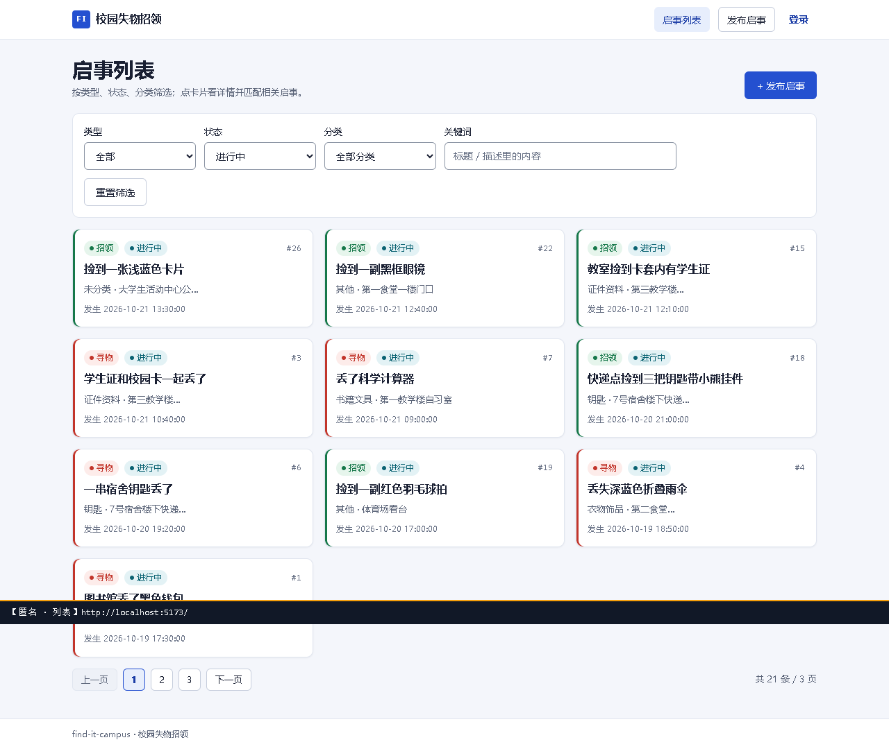
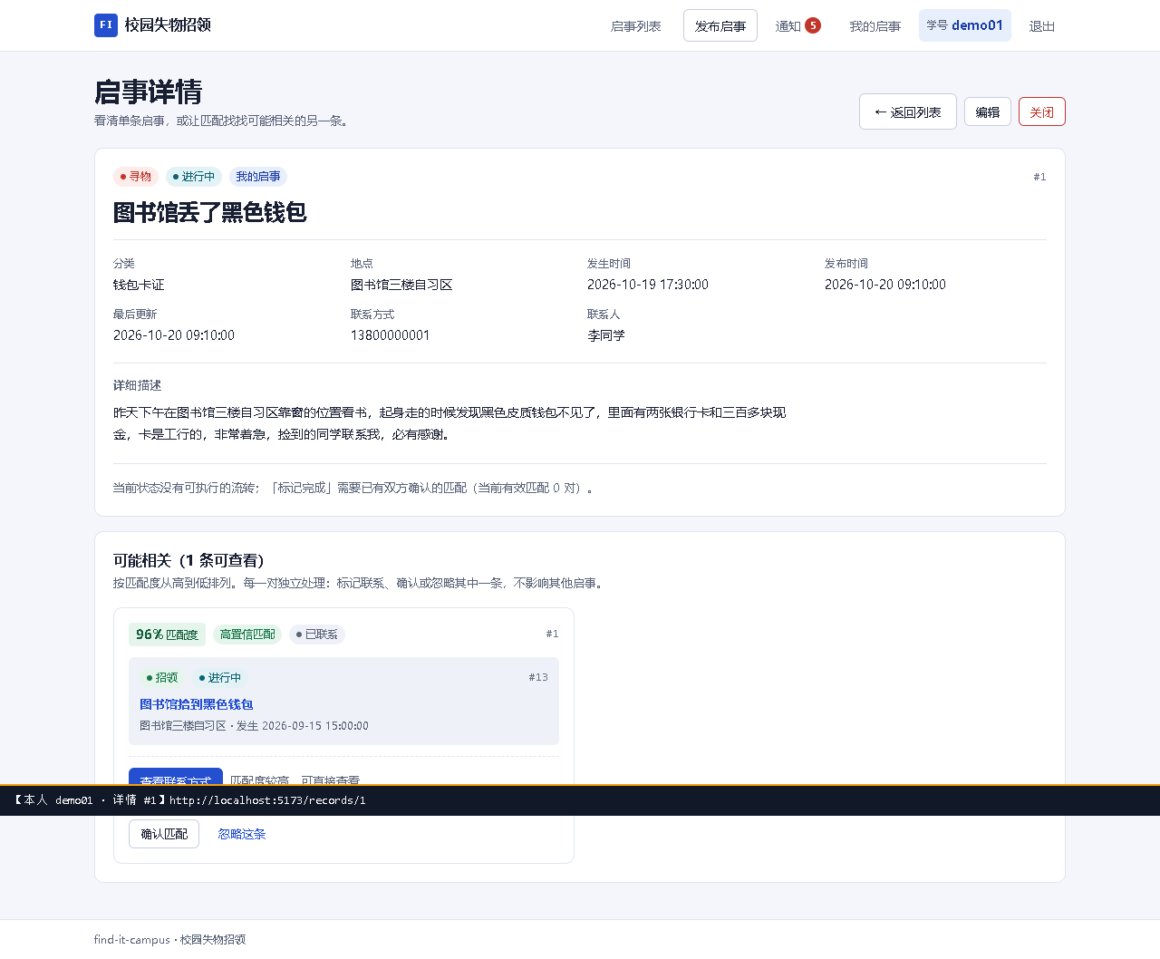
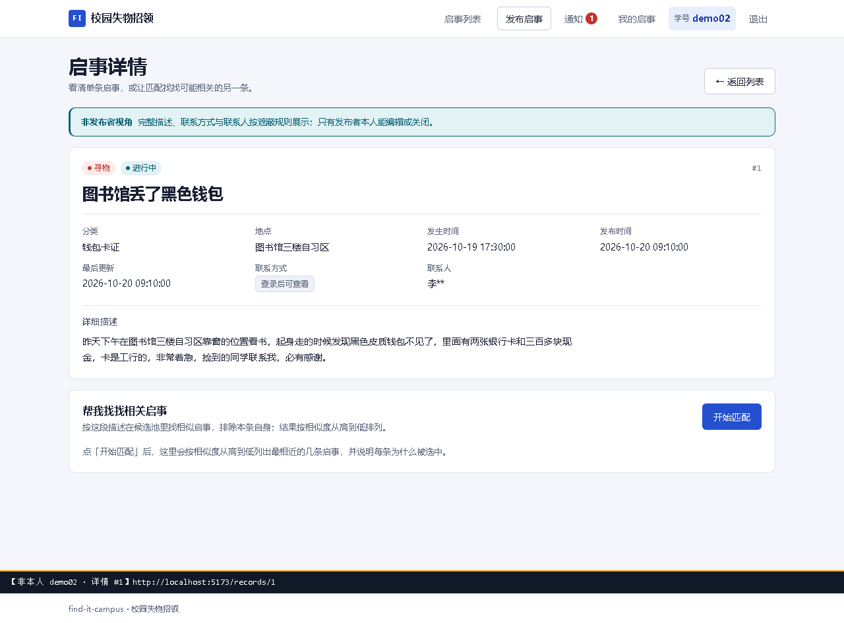
三页主流程 × 三种身份，全部走真实接口
列表（匿名）：遮蔽后的公共 `PENDING`
详情（登录非所有者）：同一 URL，仍遮蔽、无卡片
详情（本人）：明文 + pair 卡片 + 状态按钮
同一条记录、同一个 URL，三种身份拿到三种响应体——差异全在服务端装配，前端不做「猜身份」
列表只返回 PENDING；本人的终态记录不在公共列表，要看去「我的启事」页（三个页签：进行中 / 已完成 / 已关闭）
「真的走了真实接口」三证：网络层请求打到 18080、UI 提交的记录直查 MySQL 一致、异常态用网络层注入制造
find-it-campus · 校园失物招领 | 程序设计答辩 2026-10-29
20
Notes:
60 秒。这一页只讲一件事：不是截图摆拍，是同一 URL 在三种身份下的真实差异。指一下中间那张：登录了但没登录对，看到的东西和匿名几乎一样——这是设计，不是遗漏。

Slide 21
测试结论：接口 111/111、E2E 25/25、落库取证 19/19，单测 242/242
测试组 | 用例数 | 通过 | 失败 | 证据
后端接口（qa/run-all.mjs api） | 111 | 111 | 0 | qa/reports/f2-*.txt、docs/testing/v2/F2-run-all-output.txt
前端 E2E（三页 × 三身份 + 三档 + 降级 + 授权撤回） | 25 | 25 | 0 | qa/reports/f2-smoke.json、e2e-f1-v2.txt
跨页一致性 | 9 | 9 | 0 | qa/reports/consistency-5.1.*
落库取证（直查 MySQL，含 785=785 唯一对、t_access_log 无号码列、DIRECT 取号确有 GRANTED 行） | 19 | 19 | 0 | docs/testing/v2/F2-evidence.txt
手机号泄漏全局扫描（28 个探针，覆盖匿名/非本人响应体与通知标题正文） | 28 探针 | 0 命中 | 0 | docs/testing/v2/F2-phone-scan.txt
服务端单测（mvn test，35 个类） | 242 | 242 | 0 | §8.3.1 按提交点记录增长（17 → 85 → 127 → 155 → 201 → 220 → 242）
匹配评估 | 10 样例 × 2 协议 | top1 10/10（产品路径） | 0 | qa/reports/match-eval.md
首轮收口的 64/64、19/19 与本表口径不同（用例集扩过），不合并计数，以本表为准；单测从 9b2ad25 的 17 条全红（基线自身跑不过）一路补到 242。被测树：前四项在 941fdee，单测在 64693ec 复跑——两棵树的差别就是 F3 的四项修复
安全复核 F3：P0 = 0；P1-1（遮蔽被分隔符绕过）与 P2-1…P2-4 已修复并复验，三项已于 2026-10-28 合入 64693ec（页面上相关行为即该基线的行为）；P2-5 未修，转为第 25 页的已知限制
未覆盖项照实写：真机与多浏览器矩阵、无障碍/Lighthouse、外部嵌入实现、长时间多用户并发
find-it-campus · 校园失物招领 | 程序设计答辩 2026-10-29
21
Notes:
120 秒。这一页决定可信度。先报当前四个数，紧接着主动交代两件事：单测曾经全红（说明基线不是白捡的），以及 F3 修复合到了哪个 commit（说明我们不把「提交了」说成「生效了」，也不把「还没合」说成「已合」）。

Slide 22
开发过程：按阶段推进，验收看证据不看自述
分工只定义归属：四个人的主责域见下一页；阶段内部的 A/B/C/D/E/F 是阶段代号，不是成员代号，别混
人只做两件事：拍板口径与决定是否合入 main；Agent 只推自己的分支，不碰 main
每个交付带四件套：分支名 + commit SHA + 实测输出 + 附件；验收方 git ls-remote 核对，必要时本机重跑
时间线（10-27 → 10-28）：B1 七表 DDL（82 列 / 9 外键 / 23 CHECK）→ B2/B3 登录与会话 → C1/C2 遮蔽与所有权 → D1 配对打分与降级 → E1/E1b 三档取号 → F1 回归资产 → F2 集成（111/25/9/19）→ F3 安全复核
口径是冻结的：1:1 配对单元不带占用/锁定、COMPLETED 只能本人手动标且到期不改写 status、列表隐藏 ≠ 匹配隐藏、pair 四态里没有「已解决」——文档与代码冲突时以实现为准改文档
发现的口径偏差（不静默改写）：详情接口缓存头、终态 allowedStatuses 内容、三处注释滞后、F2 报告一条残留风险表述——四条登记在附录 B.14
这一条是方法论：任何一句「已完成」，都要能在 docs/testing/v2/ 或 qa/reports/ 里落到一个文件名上。
find-it-campus · 校园失物招领 | 程序设计答辩 2026-10-29
22
Notes:
90 秒。不要念时间线。讲一句：每个交付物有唯一责任人和一个可复跑的证据文件，所以"这个数谁给的"永远有答案；最后一条最能说明工程纪律——文档写错了改文档，不改代码迁就文档。

Slide 23
四个人，四个主责域，每条都能落到 commit
成员 | 主责域 | 覆盖章节 | 一句话交付
成员 A | 需求与架构 | §1–§3、§9、§7.1 | 38 条需求与验收判据、架构与接口两册基线，错误码三段式口径 1537d54
成员 B | 后端与匹配 | §4–§6 | 七表 DDL 与幂等 seed a1d1d79、六类记录接口 229aaa4、配对打分链路 77596f7、遮蔽归一 08f4bb9
成员 C | 前端与 UI | §1.2、§3.5、§5.5 | 三页主流程 4f637ea、UI 与组件基线 89559e6、登录态与路由守卫 90d0628、三档卡片 2a1374c
成员 D | 测试、部署与交付材料 | §7、§8、§10 | 四套回归 34c5dd1、Windows 单端口部署包 db59673、集成回归 0 fail 941fdee、干净目录两轮 6ea7fb8
工作量按「主责交付条目」计：A 11 / B 16 / C 10 / D 14 条——等于设计文档 §10.5 迭代记录里该成员出现的记录条数，联合主责的条目两人各计一次，不是估的
人只做两件事：拍板口径与合并 main；每条交付带四件套：分支 + commit SHA + 实测输出 + 附件
验收看证据不看自述：git ls-remote 核对 SHA、下载附件抽查、必要时本机重跑（node qa/run-all.mjs、mvn -o test）
分支模型：功能分支 → Agent 分支 → 集成分支 → main（仅人类合并）；Agent 只推自己的分支，不改表结构
分工不是名单，是「翻到任意一节都知道谁负责」：设计文档每个主要章节开头都有一行「主责：成员 X」。
find-it-campus · 校园失物招领 | 程序设计答辩 2026-10-29
23
Notes:
60 秒。这一页只讲三件事：谁负责什么、怎么算出来的、谁能合 main。评委问"四个人怎么分工"，别答"各司其职"，直接指第三列。

Slide 24
四个真实踩过的坑
编号 | 现象 | 处置与教训
P-14 | 遮蔽按「字面相邻的数字」匹配，139-0000-1111、+8613900001111、全角数字绕过手机号正则，明文进了响应体与快照 | 补「分隔符归一」前置检测（只用于检测与替换区间，不做整体 NFKC，否则「１０：３０」会被改写成用户认不出的形状）。教训：这是规则缺口，补正则只会漏下一种分隔符
P-15 | 「有效配对」谓词在候选池 SQL、pair 计数 SQL、pair 卡片 SQL 里各写了一遍 | 公共列表与候选池统一走一个 <sql> 片段，pair 侧保留期下界一律由参数传入（SQL 里不出现 30 这个魔数，配置只有 PairPolicyProperties 一份），并在 Mapper 文件头写下「三处一旦分叉就是自相矛盾」的纪律
P-16 | 两处「文档说 A、代码是 B」：契约给 /api/categories 写了 max-age=300 而实现没设任何缓存头；seed 里 13 号的详情返回 allowedStatuses=["CLOSED"] 而不是两条 | 两处都按以实现为准登记（§5.1.1、§5.4.3），未改代码、未改他人文档。第二条的原因不是缺陷：那条 MATCHED 的另一端已过 30 天保留期，所以「可标记完成」候选集为空
起点 | 第一棵提交树 9b2ad25 的 mvn test 是 17 条全红（Errors，不是 Failures）：新装配把上下文撑坏了 | 先修构建再写功能，之后每个阶段只报「总数 + 本阶段新增」（§8.3.1：17 → 85 → 127 → 155 → 201 → 220 → 242）。教训：基线跑不过时，后面所有「测试通过」都无根
这些不是过程花絮。它们解释了为什么这条证据链值得信：我们连「看起来做完了」的假象都抓出来过。
find-it-campus · 校园失物招领 | 程序设计答辩 2026-10-29
24
Notes:
90 秒。P-14 最有说服力：遮蔽单点写对了，却被一种合法写法绕过——这类缺陷只有拿格式变体去 fuzz 才会现形。P-16 说明我们报的每个测试数都是"何时、在哪个提交上"测的。

Slide 25
已知限制（四条硬口径 + 实现边界，逐条说明代价）
手机号不做短信验证：只校验 ^1[3-9]\d{9}$ 格式，t_user 里没有手机号列。号码真实性由当事人自行核实——平台只负责把它交到够格的人手里
不自动下架：COMPLETED / CLOSED 只能本人手动标记；到期只是「公共列表不再返回」，读时窗口判定，不改写 status，也不新增调度器。代价：本人看不到自己的完成记录在公共列表已消失，要看「我的启事」
会话存进程内存：重启即失效，用户表现为下一次请求 401 需重新登录。代价换的是零额外依赖（不引 Redis、不引持久化会话存储），前提是单实例部署
pair 链路可降级，/api/match 不降级：前者降级留 degraded_reason、后者直接 503 / 30002。这是刻意的不对称，不是遗漏——匹配快照会被当成语义结论引用
实现边界（择要）：F3 的两项修复合入点 64693ec（更早的 941fdee 上手机号分隔符绕过仍在）；maskLocation 截断后仍可能残留片区名；contact 明文落库（本期不做字段级加密）；审计与通知表只增不减；X-Forwarded-For 可伪造；会话 Cookie 未带 Secure（本机 HTTP 部署）；未做 CSRF 双提交与限流；DeepSeek 提示注入与配额未做压测；前端模块级缓存在登出后才清
这一页里没有任何「已完成」：四条硬口径是拍板的取舍，其余是实现边界。把它们说清楚，比只报好消息可信。
find-it-campus · 校园失物招领 | 程序设计答辩 2026-10-29
25
Notes:
90 秒。评委最反感把没做的说成做了。四条按任务书口径念，实现边界只挑两条（修复合入点 + 明文落库），其余在文档 §9.2 有十二条。

Slide 26
一句话总结
一条从「发布」走到「联系上了」的闭环：身份只认服务端会话，隐私只在输出口收口，AI 挂了有原因
已完成：7 表 82 列 / 17 业务接口 + 2 运维接口 / 6 个页面 / 三档放行 + 授权撤回 + 通知 + append-only 审计 / DeepSeek 与本地关键词双打分（七种降级原因 + 熔断）/ 接口 111、E2E 25、一致性 9、落库取证 19、单测 242
已合入 main（main 头 d21081b）：F3 的 P1-1 遮蔽归一（08f4bb9）与 P2-1…P2-4 加固（fbd538f）→ 64693ec；干净目录两轮实测 PASS（6ea7fb8）；发布闸门 f0e49be 属 main 后续分支，本片未展开
计划中：外部嵌入实现、性能压测与多浏览器矩阵、清理任务（审计/通知只增不减）、HTTPS 与域名
全部证据：docs/design/（正文 + 附录 A 接口清单 + 附录 B 一致性自查）/ docs/testing/v2/ / docs/demo/record-script.md / deploy/DEPLOY-WINDOWS.md / qa/reports/；一条命令复现回归：node qa/run-all.mjs
find-it-campus · 校园失物招领 | 程序设计答辩 2026-10-29
26
Notes:
30 秒。收尾只做一件事：把「已完成」「已合入」「计划中」三档再念一遍，让评委带走正确的印象——代码已在 main 上，边界写在第 25 页。

